Slide 1

计算思维与 Python 编程课程 · 项目开题报告
智能日程助手
计算思维与 Python 编程课程
COURSE PROJECT · 2026
GitHub Pages 网页版方案
项目开题报告
纯前端 · 本地优先 · AI 辅助录入 · 系统日历提醒（拟实现）
PROJECT PROPOSAL
汇报人 / 小组
项目阶段
日期
肖祥云（组长）
侯嘉璇
程建伟
方案设计（拟实现）
2026 年 10 月
计划部署
GitHub Pages 静态托管
2026 年 10 月
项目仓库（拟） github.com/wocao123103/smart_schedule
方案设计阶段 · 拟实现
4 视图
4 主题
纯前端
系统日历

Slide 2
目录
CONTENTS
01
选题介绍
P03–04
项目背景、问题与网页版设想
02
需求说明
P05–07
输入 · 输出与数据 · 失败处理
03
项目技术方案
P08–11
系统架构 · 前端与规则 · AI/Agent/日历
04
团队分工与计划
P12–13
角色划分 · 进度安排 · 里程碑

Slide 3


研究背景与问题
01 · 选题介绍
学生的日程散落在教务系统、群通知、备忘录和表格里；现有工具要么要注册，要么只会聊天，真正落到日程上的很少。
来源分散
手动抄录低效
课表在教务系统，作业在群通知，
社团在备忘录，比赛在表格，彼此孤立。
抄进待办软件后很难持续更新，
时间一长便弃用。
数据不在自己手里
AI 只说不做
多数工具要注册账号，数据存到第三方；
换设备、断网都不踏实。
现有 AI 最多回一段话，
无法直接变成可勾选、可提醒的日程。
机会：做一个浏览器打开即用、数据留在本地、AI 能直接操作日程的 GitHub 版工具。
大连理工大学 · 计算思维与Python编程课程开题报告
03 / 14

Slide 4
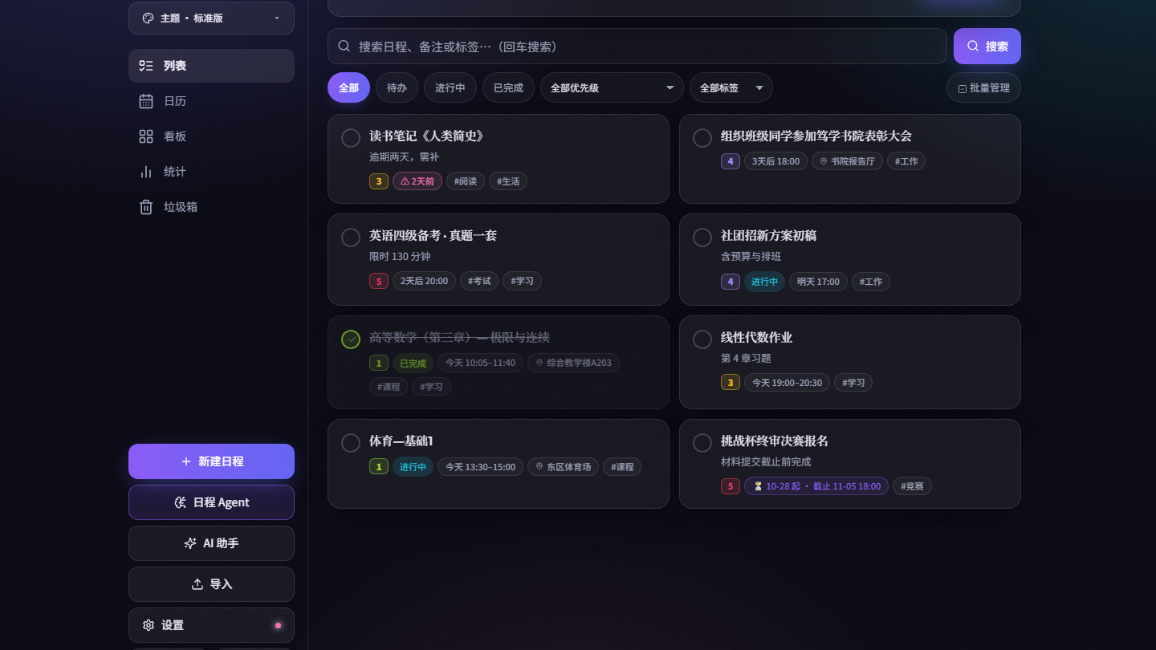
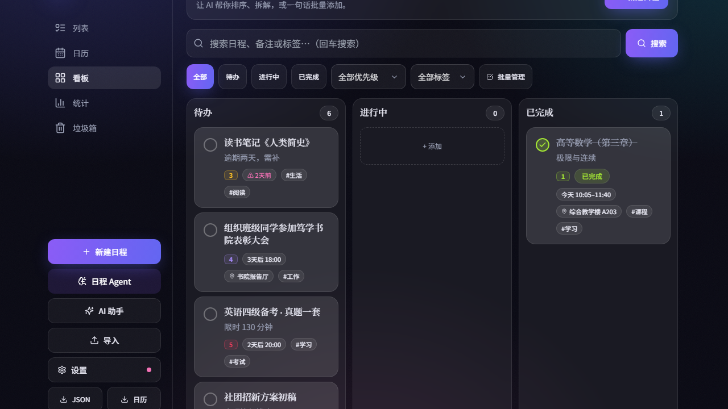
项目定位与核心功能
01 · 选题介绍
拟构建部署在 GitHub Pages 的纯前端应用：不装软件、不注册账号，手机 / 电脑浏览器打开即用；计划用 localStorage 保存数据。
四视图
AI 录入
规则自动化
简易 Agent
列表 / 看板 / 日历 / 统计
文本 / 文件 / 截图 → 日程
状态流转 · 逾期清理
查冲突 · 批量改期 · 删除确认
列表界面设想：搜索 / 筛选 / 优先级 / 批量管理
看板界面设想：待办 / 进行中 / 已完成
大连理工大学 · 计算思维与Python编程课程开题报告
04 / 14

Slide 5
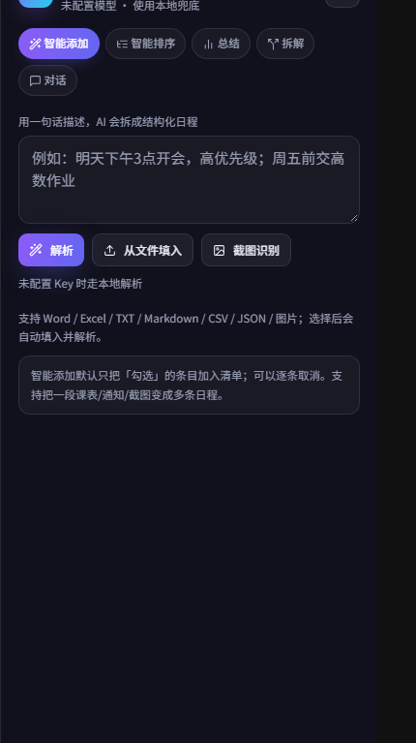
需求说明 · 输入
02 · 需求说明
系统的输入拟包括：手动录入 + 文件 / 截图 + 用户自有模型 Key + 设置。除调用 AI 外，计划断网也能使用。
自然语言
文件导入
一句话描述，AI 拆成结构化日程；
没 Key 时按行本地解析。
Word / Excel / TXT / Markdown /
CSV / JSON，先预览再写入。
图片识别
模型 Key / 设置
课表、通知、聊天截图；
配置视觉模型后自动抽取。
6 家 OpenAI 兼容服务商；
Key 只存本机 localStorage。
结论：输入以本地内容为主，AI 只按用户自己的 Key 调用，数据主权留在浏览器。
手机端界面设想：AI 智能添加支持文件填入
大连理工大学 · 计算思维与Python编程课程开题报告
05 / 14

Slide 6
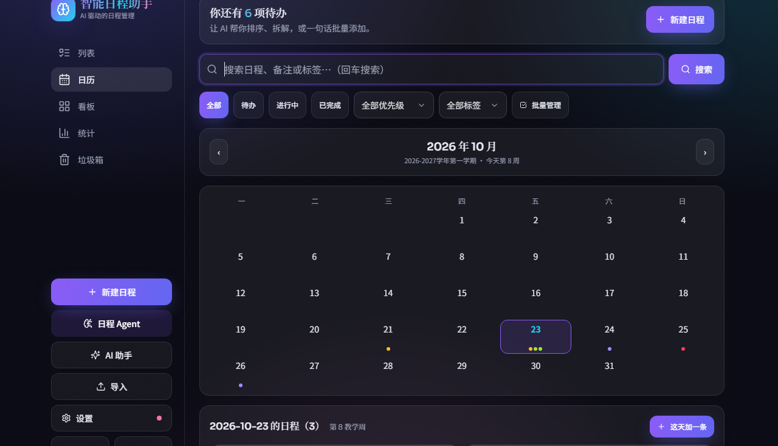
需求说明 · 输出与数据
02 · 需求说明
结构化日程
拟记录时间 / 地点 / 标签 / 1–5 优先级 / 截止事项；
计划支持列表、看板、日历、统计四视图切换。
系统日历提醒
计划导出 .ics 到手机 / 电脑日历；普通提前 1 小时，
截止事项开始、结束各提前 1 小时。
导出与备份
拟支持 JSON / schedule.json / PNG / PDF / .ics；
计划用 JSON 导入导出完成设备迁移。
日历界面设想：教学周 / 优先级圆点 / 截止跨天
localStorage
兼容导入
计划使用浏览器本地存储
计划兼容旧版 JSON
设想：数据在浏览器本地，提醒交给系统日历；网页关闭后仍由日历通知。
大连理工大学 · 计算思维与Python编程课程开题报告
06 / 14

Slide 7
需求说明 · 失败的处理
02 · 需求说明
AI 调用失败
无 Key / 断网
计划透传真实错误与 401/403/429/5xx 状态；
引导到设置里测试连接。
计划本地逐行解析，自动规则仍可用；
不把失败伪装成成功。
导入失败
存储被禁用
计划先预览、去重、勾选再写入；
格式不支持时给出明确提示。
设想 localStorage 不可用时退回内存；
提示“仅本次页面有效”，避免白屏。
Agent 边界
计划最多 6 步；删除只生成待确认清单，确认后才移入垃圾箱；可撤销、可看轨迹。
结论：失败面做到“降级可用、可恢复、不越权、不丢数据”。
大连理工大学 · 计算思维与Python编程课程开题报告
07 / 14

Slide 8
系统技术架构
03 · 技术方案
表现层
拟采用 HTML / CSS / 原生 JavaScript；列表、看板、日历、统计四视图；四套主题；计划覆盖 320–1440 px。
View
逻辑层
计划用 state + render 数据驱动；搜索、筛选、批量、垃圾箱；拟实现逾期 5 天自动完成、30 天入垃圾箱、课程按时间流转。
Logic
智能层
计划浏览器直连 OpenAI 兼容接口；AI 五页签；无 Key / 请求失败时本地规则兜底；简易 Agent 有界执行。
AI
数据层
拟用 localStorage 持久化；计划支持 JSON / Word / Excel / CSV / 图片导入；内嵌 SheetJS、mammoth；导出 JSON / PNG / PDF / .ics。
Data
部署层
计划使用 GitHub Pages 静态托管；index.html + sw.js + manifest + 图标；PWA 可添加到主屏；无后端、无数据库。
Deploy
设想：静态托管 + 浏览器计算，零服务器成本；数据与 Key 不离开浏览器。
大连理工大学 · 计算思维与Python编程课程开题报告
08 / 14

Slide 9
关键技术 ① · 单文件前端与自动规则
03 · 技术方案
单文件构建
四主题与响应式
· 计划将 src/js 01–06 + template.css 由 build.py 注入
· 目标产物：单个 index.html，内嵌字体、图标、Office 解析库
· 设计应用脚本前置，不等待 Office 解析库
· GitHub 只上传 index + sw + manifest + 图标
· 拟支持 标准 / 青少年 / 老年 / 二次元，CSS 变量切换
· 计划手机顶部品牌栏 + 底部导航；电脑侧栏
· 计划覆盖 320 / 360 / 390 / 1440 px
· 计划用 localStorage 记住主题，刷新不闪
自动规则
搜索 / 批量 / 垃圾箱
· 拟实现逾期 5 天自动完成、30 天移入垃圾箱
· 计划课程标签按上课时间自动流转
· 启动、每 60 秒、回到页面时执行
· 计划搜索 260ms 防抖，支持标题 / 备注 / 标签
· 计划批量选择与彻底删除二次确认
· 垃圾箱可恢复、可清空，软删除不丢数据
技术选型：单文件、无框架、无 npm；计划验证 320–1440 适配、旧数据迁移、DOCX / XLSX 导入与 ICS 生成。
大连理工大学 · 计算思维与Python编程课程开题报告
09 / 14

Slide 10
关键技术 ② · AI、Agent 与系统日历
03 · 技术方案
AI 助手
简易 Agent
系统日历 .ics
· 拟接入 6 家 OpenAI 兼容服务商（含自定义）
· 计划浏览器直连，Key 只存 localStorage
· 计划支持 智能添加 / 排序 / 总结 / 拆解 / 对话
· AI 文件填入：Word / Excel / CSV / JSON / 图片
· 失败可测试连接，无 Key 走本地兜底
· 拟采用本地工具引擎 + 可选单次 AI 计划
· 计划最多 6 步，有界执行
· 查冲突 / 创建 / 更新 / 改状态
· 删除只出清单，人工确认后执行
· 可撤销、可看轨迹与 tokens
· 拟采用普通日程提前 1 小时提醒
· 截止事项开始、结束各提前 1 小时
· 计划导入手机 / 电脑本地日历，手动允许
· 文件名 A1、A2…A100000 → B1
· 网页关闭后由系统日历负责通知
部署设想：GitHub Pages 静态托管 + PWA（manifest / sw.js）；无后端、无数据库、零服务器费用。
预判风险：AI 直连可能受 CORS 限制，可在设置填代理；图片识别需要视觉模型。
大连理工大学 · 计算思维与Python编程课程开题报告
10 / 14

Slide 11
可行性分析与预期成果
03 · 技术方案
技术可行
数据可行
使用可行
进度可控
纯前端 + 浏览器 API 成熟
localStorage + 导入导出
手机 / 电脑浏览器打开
5 周完成课程项目原型
GitHub Pages 可直接托管
不依赖后端数据库
无需安装；系统日历提醒
先主流程，后增强项
预期成果
风险与应对
· 可运行的 GitHub Pages 网页原型
· 四视图 / AI 助手 / 简易 Agent / .ics 主流程
· 开源仓库与开题、结题文档
· 一套可复用的单文件前端实现方案
· CORS / Key：设置代理；无 Key 走本地兜底
· 数据丢失：JSON 导出导入 + localStorage 封装
· 日历差异：标准 .ics，手动允许导入
· 进度风险：先保主流程，每周检查点
下一阶段：按计划完成开发与测试，答辩前形成可演示原型；开题阶段只确认方案与可行性。
大连理工大学 · 计算思维与Python编程课程开题报告
11 / 14

Slide 12
团队成员与分工
04 · 团队与计划
按模块切分任务，三名成员分工明确、工作量相对均衡。
角色 / 成员 | 主要负责模块 | 关键任务
组长 · 肖祥云 | 需求 / 前端 / 部署 | 需求分析、前端与整体实现、GitHub Pages 部署、开题报告撰写与现场答辩
组员 · 侯嘉璇 | UI / 演示 / 测试 | UI 界面与四主题设计、PPT 设计、复现与 bug 调试
组员 · 程建伟 | 技术方案 / 数据 / 测试 | 技术方案与数据模型、导入导出与 ICS、测试与部署协助；与组长共同完成需求分析
协作方式：GitHub 提交 + 在线预览 + 每周复盘；一人主改，另一人复现 / 回归，避免“只在自己电脑上能跑”。
大连理工大学 · 计算思维与Python编程课程开题报告
12 / 14

Slide 13
项目计划与进度安排
04 · 团队与计划
要求在 5 周内完成从需求到答辩的迭代；每周一次检查点，先跑通主流程，再补增强项。
阶段 / 负责人
W1
W2
W3
W4
W5
需求与原型
1 周
M1
肖 / 侯 / 程
前端主流程
2 周
M2
肖 / 侯
AI / Agent / 导入导出
2 周
M3
肖 / 程
测试 / 部署 / 答辩
2 周
M4
全员
里程碑：第 1 周需求冻结 · 第 2 周主流程演示 · 第 4 周功能冻结 · 第 5 周答辩
交付物：可运行网页原型 · 源码仓库 · 开题 / 结题文档 · 答辩 PPT
大连理工大学 · 计算思维与Python编程课程开题报告
13 / 14

Slide 14
THANKS & Q&A
感谢聆听，敬请指正
智能日程助手 · GitHub Pages 网页版方案
项目仓库（拟） github.com/wocao123103/smart_schedule
计划部署 GitHub Pages 静态托管
纯前端架构
AI 直连与 CORS
Agent 边界
系统日历提醒
方案阶段，欢迎就“纯前端是否够用”“AI 失败怎么办”“提醒为什么交给系统日历”提问。

